Slide 1
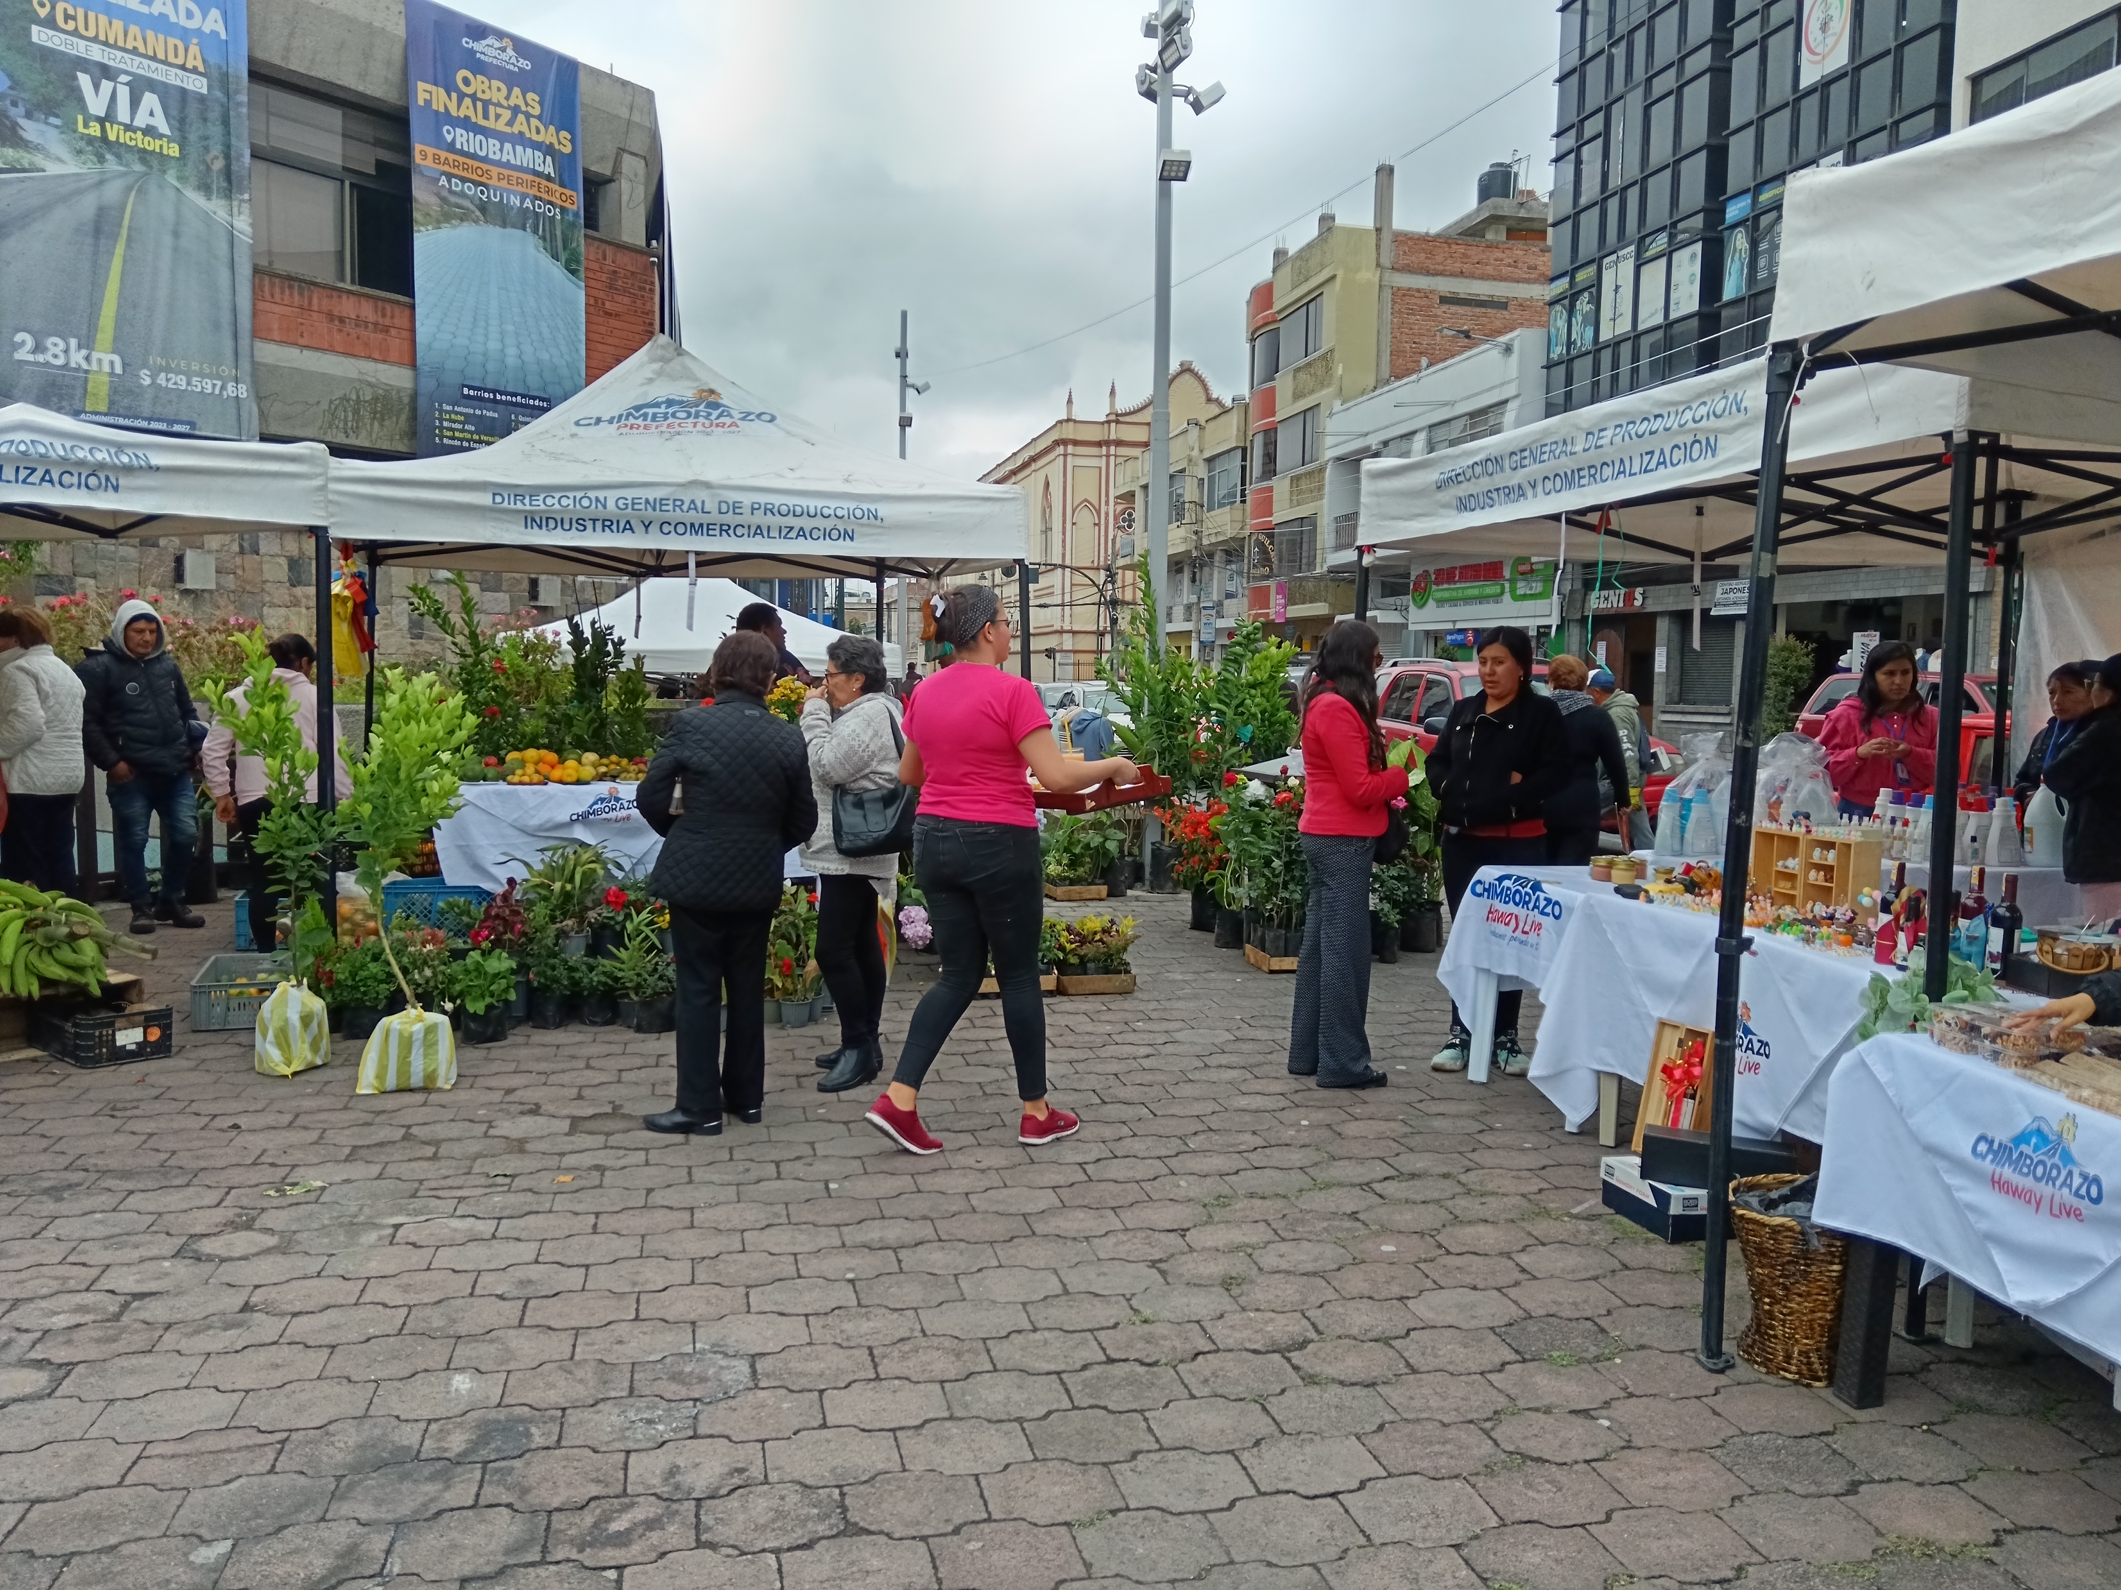


Explorando los ambientes alimentarios en ciudades intermedias en la Sierra Ecuatoriana. Lecciones para la pequeña producción Agroecológica
Ross M. Borja, Maira Reimao, Trent Blare & Pedro J. Oyarzún
Puembo, 10 de Junio de 2025

Slide 2
Nuestra agenda para hoy día
¿Qué nos motiva a estudiar los sistemas alimentarios en el marco de la Agroecología?
Nuestro trabajo en sistemas alimentarios
Estudio de caso en Riobamba: Will Travel for Good Food? Mapping the relationship between community and household food environments in the Andes
Discusión general

Slide 3
¿Qué nos motiva a estudiar los sistemas alimentarios en el marco de la Agroecología?
Ganar experiencia y profundizar nuestros entendimientos en los Sistemas Alimentarios Locales para identificar oportunidades y limitaciones en el proceso de escalamiento de la AE.
Este proceso se da en un contexto, en el que, a nivel global, se produce consenso sobre la urgencia de una transformación de los sistemas alimentarios que de cuenta de los impactos sociales, económicos y ecológicos de nuestras formas de producir y consumir.
Coloca a los alimentos en el centro de gravedad de las relaciones políticas entre actores que dan forma a los SAL.
La aceleración del Cambio Climático y sus consecuencias; y la exacerbación de las crisis de salud, alimentaria y nutricional muestran la gravedad de esta preocupación.

Slide 4
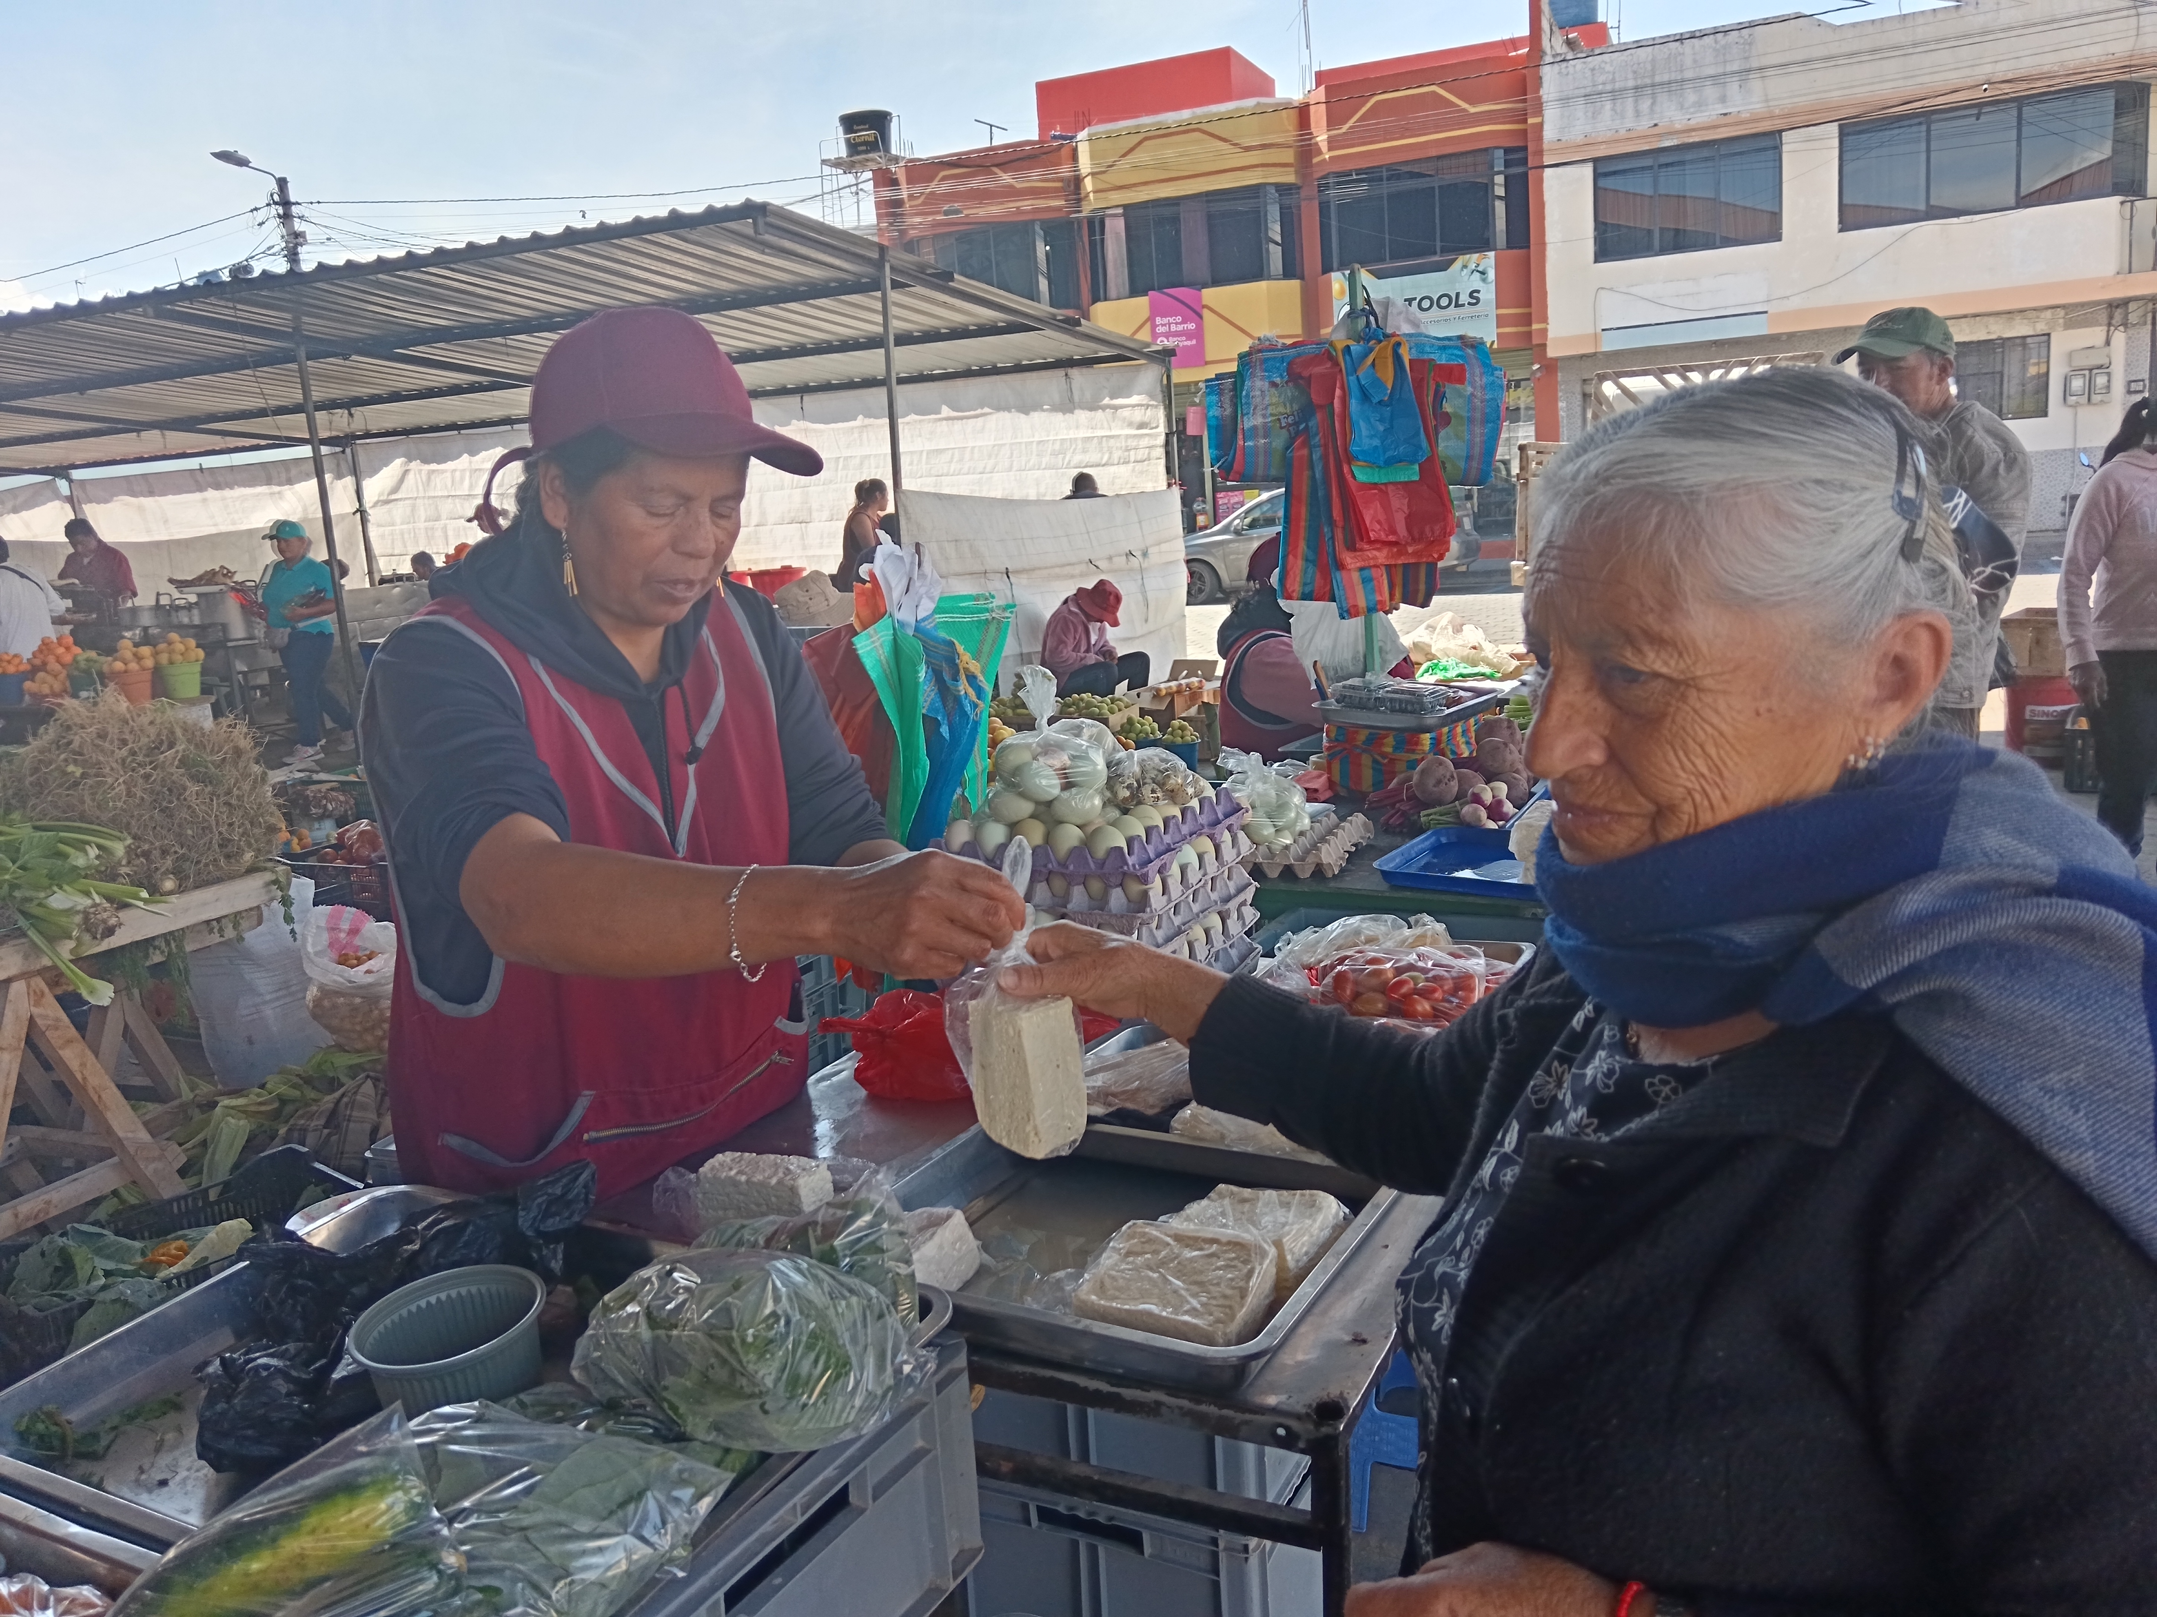
Ambitos de investigación – acción participativa
Oportunidades de mercado. ¿Cuáles son los beneficios económicos para las asociaciones principalmente de mujeres de ofrecer productos Agro-ecológicos en una modalidad directa de relación con el consumidor, comparados con otras opciones de salidas a mercado.
Análisis de Cuencas Alimentarias. Entender cómo se comportan los flujos de alimentos en términos de oferta y demanda alimentaria en un área geográfica o administrativa. ¿Qué tan autosuficiente es un territorio en términos de su producción y consumo de alimentos?
Entendiendo los ambientes alimentarios para mayor comprensión sobre el acceso a alimentos saludables en ciudades intermedias; y, determinar cómo podría éste ser mejorado para los productos AE producidos por pequeños productores.
Institucionalidad para lograr una perspectiva de cómo los actores en las instituciones de los territorios perciben el rol de los alimentos, el funcionamiento de los Sistemas Alimentarios Locales y la importancia que tienen los alimentos producidos por la Agroecología o Agricultura Sustentable

Slide 5
Entendiendo los Ambientes Alimentarios (1/2)
Entender las relaciones entre productores y consumidores dentro de los Sistemas Locales de Alimentos. Se conoce menos sobre los impactos de la demanda y el rol que los consumidores pueden tener para fortalecer la transición Agroecológica (AE).
Nosotros como individuos interactuamos con el sistema alimentario múltiples veces al día, tomamos decisiones. Nuestras elecciones alimentarias no se basan únicamente en preferencias personales; el entorno en el que vivimos desempeña un papel crucial.
Llevamos nuestros conocimientos, información, nuestros valores, aspiraciones, preferencias, nuestro poder de compra y también nuestra cultura.
Los AA son los espacios donde las personas obtienen los alimentos disponibles y accesibles en su vida cotidiana. Representan una interfaz entre las preferencias alimentarias y el poder adquisitivo de los consumidores y la producción, transformación y transporte de los alimentos.

Slide 6
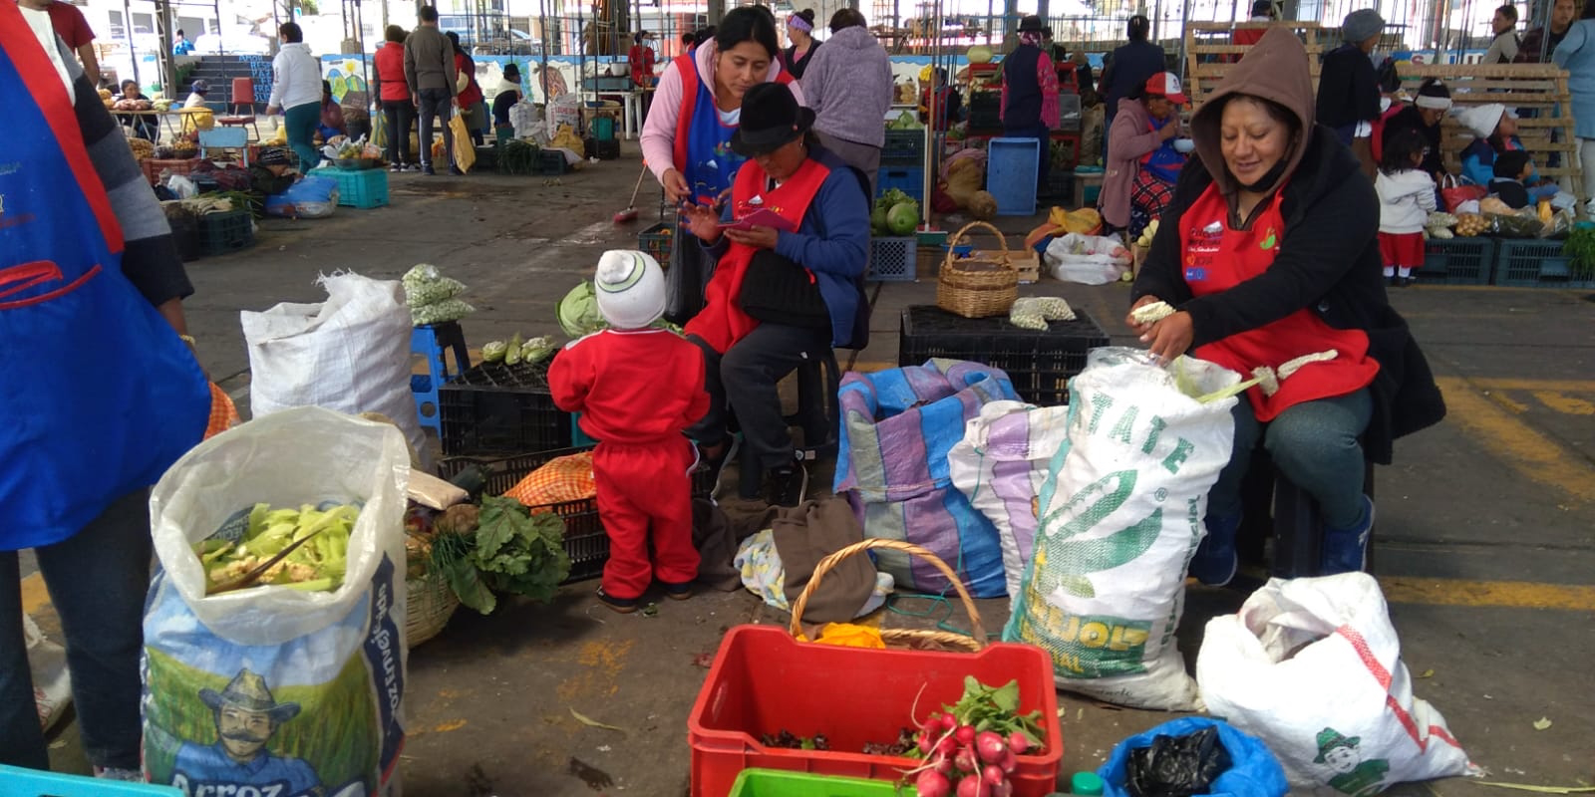
Entendiendo los Ambientes Alimentarios (2/2)
Incluye todos los lugares donde compramos o consumimos alimentos, pero también qué productos alimentarios están disponibles, cuánto cuestan y qué tan atractivos son presentados. Incluye la cultura alimentaria y las normas sociales. El hecho de que se promueva una alimentación sana o predomine la comida rápida influye mucho en las decisiones de la gente.
El objetivo de estos estudios fue generar una mayor comprensión sobre el acceso a alimentos saludables en ciudades intermedias; y, determinar cómo podría éste ser mejorado para los productos AE producidos por pequeños productores.
Participación de las mujeres y sus organizaciones y sus esfuerzos en cambiar las relaciones urbano rurales y mejorar así el proceso de transición AE.

Slide 7
¿Viajaríamos por buenos alimentos?
Mapeando relaciones en ambientes alimentarios comunitarios y del hogar en los Andes

Slide 8
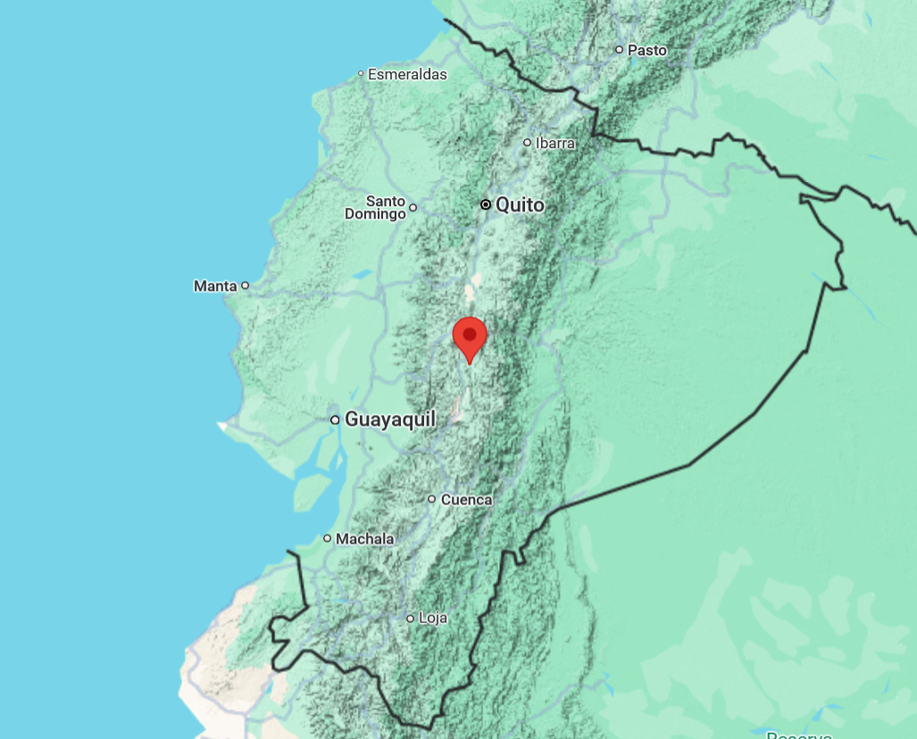
Contexto
Riobamba es una ciudad andina de tamaño mediano, en el centro del Ecuador.
  189.000 personas
Ciudades medianas:
  49,3% de los residentes urbanos en Ecuador
  Similares en Bolivia (36%) y Perú (41%)
  En los Andes, una intersección de prácticas agrícolas y culturales tradicionales en torno a la modernización impulsada por la industria y la alimentación.
Notes:
Personas con familiares en fincas, pero al mismo tiempo llegada del supermercado

Slide 9
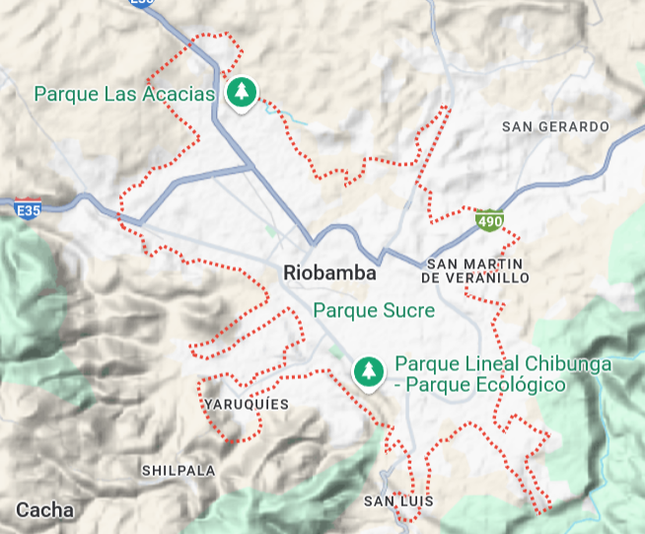
Riobamba
45% de la población clasificada como pobre
  Provincia de Chimborazo: 65%
Sobre la nutrición:
  27% de los niños están desnutridos
  El 54% de los adultos alcanza el umbral de sobrepeso u obesidad
Sobre el ambiente alimentario:
  3770 establecimientos de expendio de alimentos (datos del Sistema de Rentas Internas 2017 )
  16 ferias y mercados

Slide 10
Pregunta de investigación y datos
¿Afecta el entorno alimentario las decisiones de compra de alimentos de las personas?
Dos fuentes de datos:
Universo de todos los vendedores relacionados con alimentos en Riobamba (datos SRI 2017 + 16 ferias y mercados)
  Establecimientos categorizados por el SRI
  Categoría de establecimiento (por ejemplo, supermercado, bodega) puntuada por expertos y publicaciones (nutricionista, médico) por el carácter saludable de los productos.
    1=no saludable; establecimientos que principalmente venden alimentos ultraprocesados, comida rápida y alimentos que dependen en gran medida de ingredientes refinados (por ejemplo, harina blanca o azúcar)
    4=saludable; establecimientos que venden principalmente productos frescos o productos orgánicos o agroecológicos
Encuesta que abarca 618 hogares
  Muestra aleatoria de barrios y luego de hogares
  Entrevista con el adulto principal responsable de las decisiones alimentarias del hogar (77% mujeres)

Slide 11
Ambiente alimentario comunitario
Número y proporción de tipos de establecimientos de aliemtos en Riobamba
 | norte | %
Tiendas de conveniencia | 960 | 25.4
Restaurantes y cafeterías, incluidas las ventas para llevar | 870 | 23.0
Comercio al por menor de frutas, verduras y otros productos frescos | 517 | 13.7
Venta al por mayor o al granel de frutas, verduras y otros productos frescos | 379 | 10.0
Comercio al por menor de carne y productos cárnicos | 277 | 7.3
Venta al por menor de bebidas no alcohólicas (para llevar) | 114 | 3.0
Restaurantes de comida rápida, puestos de snacks, vendedores de comida para llevar, pizzas a domicilio, heladerías, máquinas de refrescos, etc. | 112 | 3.0
Venta al por menor de productos lácteos | 83 | 2.2
Bodegas, distribuidoras, abastos, etc. | 66 | 1.7
Venta al por menor en panaderías (pan, postres, pasteles) | 59 | 1.6
Supermercados y proveedores mayoristas o minoristas | 333 | 8.8
Mercados y ferias | 16 | 0.4
Total | 3786 | 100
Notes:
13 mercados permanentes con 4.780 vendedores
Supermercados – llegaron a Riobamba en 2010

Slide 12
Porcentaje de tipos de vendedores de alimentos
0
5
0
39
4
35
0
el
3
norte
mi
26
do
o
mi
pag
0
2
0
1
0
malsano
algo saludable
saludable
N=3786. La categoría «saludable» incluye las ferias semanales, también denominadas «saludables y sostenibles» (categorías 3 y 4).

Slide 13
Características del hogar
Algunas estadísticas descriptivas | %
Logros educativos
Ninguna o solo educación informal | 2.9
Sólo primaria completada, o secundaria incompleta | 27.9
Escuela secundaria completada | 35.9
Título técnico, universitario o de posgrado completado | 33.3
Ocupación
Trabajadores por cuenta propia | 39.1
Empleado del sector privado | 26.6
empleado del sector público | 18.1
Trabajador jornalero | 2.0
Otro | 14.2
Ingresos del hogar
Menos de $188 (salario mínimo mensual) | 3.6
$188 - $375 (1x a menos de 2x el salario mínimo) | 23.0
$376 a $750 (2x a menos de 4x el salario mínimo) | 44.5
$751 a $1125 (4x a menos de 6x el salario mínimo) | 23.8
$1126 o más (6 veces el salario mínimo o más) | 5.2
Riobamba, como muchas ciudades de tamaño medio, es relativamente homogénea geográficamente.
  No hay barrios particularmente ricos. En términos de identificación, esto es útil, a diferencia de un escenario en el que los supermercados se ubican en los barrios más ricos o en el que, según la ubicación del supermercado, la gente elige dónde vivir.
  Es poco probable que la gente elija la vivienda basándose en los vendedores de comida dada esta uniformidad.

Slide 14
Porcentaje del establecimiento de comida más cercano a los hogares, por tipo
0
todos los hogares
0
ingresos < $376
8
77
8
78
0
0
7
7
0
0
6
el
6
el
0
norte
0
norte
5
mi
5
mi
do
do
0
o
0
o
4
mi
4
mi
pag
pag
0
0
3
3
0
0
2
13
10
2
13
0
0
9
1
1
0
0
malsano
algo saludable
saludable
malsano
algo saludable
saludable
0
ingresos $376 - 750
0
ingresos > $751
8
76
8
79
0
0
7
7
0
0
6
el
6
el
0
norte
0
norte
5
mi
5
mi
do
do
0
o
0
o
4
mi
4
mi
pag
pag
0
0
3
3
0
0
2
15
9
2
11
11
0
0
1
1
0
0
malsano
algo saludable
saludable
malsano
algo saludable
saludable
N=618 hogares.

Slide 15
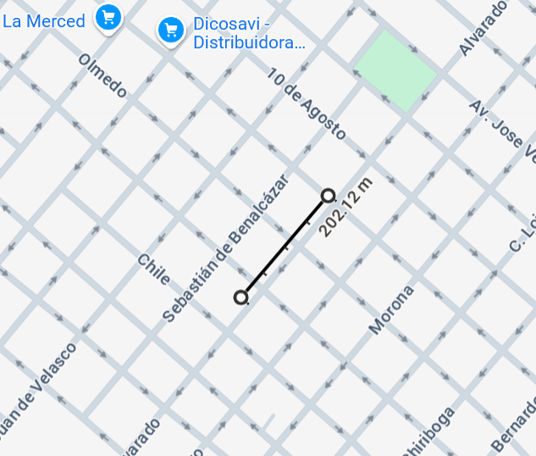
Calculando un índice saludable para el ambiente alimentario comunitario por hogar
Para cada hogar tenemos coordenadas GPS
Dibuje un círculo de radio 0,2 km alrededor de cada casa.
Tome el puntaje de salud promedio de los establecimientos de comida dentro de ese radio
Repita los pasos 1 y 2 aumentando el radio cada vez, pasando de 0,2 a 2 km.
También consideramos de la misma manera la presencia de un determinado tipo de establecimiento de comida.
  El 68% de los hogares tienen al menos un vendedor considerado saludable a 200 m de ellos y el 97% de los hogares tienen uno a 700 m
Nota: una caminata de 10 minutos es de aproximadamente 700m; una caminata de 20 minutos es de aproximadamente 1500m.

Slide 16
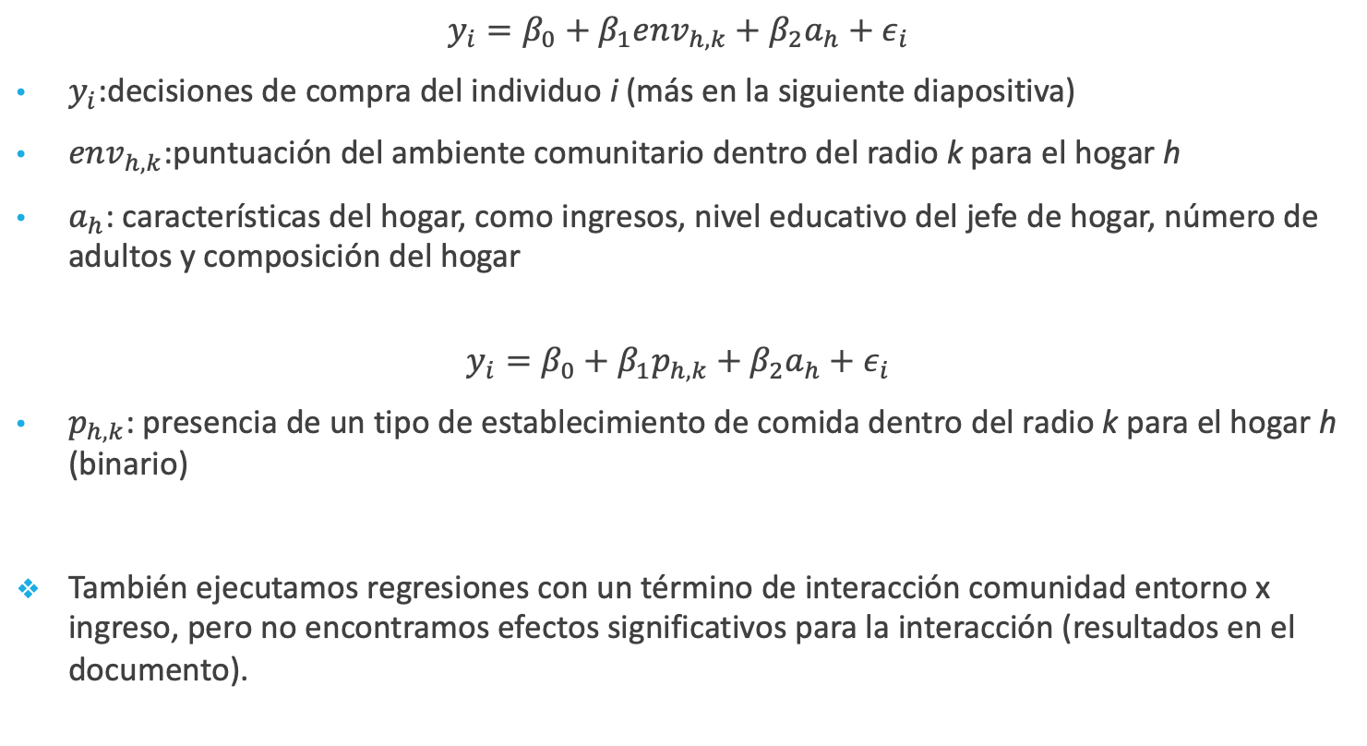
Modelo econométrico
$$y_{i}=β_{0}+β_{1}env_{h, k}+β_{2}a_{h}+ε_{i}$$
$y_{i}$:decisiones de compra del individuo i (más en la siguiente diapositiva)
$env_{h, k}$:puntuación del ambiente comunitario dentro del radio k para el hogar h
$a_{h}$: características del hogar, como ingresos, nivel educativo del jefe de hogar, número de adultos y composición del hogar
$$y_{i}=β_{0}+β_{1}p_{h,k}+β_{2}a_{h}+ε_{i}$$
$p_{h,k}$: presencia de un tipo de establecimiento de comida dentro del radio k para el hogar h (binario)
También ejecutamos regresiones con un término de interacción comunidad entorno x ingreso, pero no encontramos efectos significativos para la interacción (resultados en el documento).

Slide 17
Importancia relativa de los distintos tipos de vendedores de alimentos en la adquisición de alimentos, mes anterior
tienda de conveniencia
supermercado
mercado
tienda de frutas y
verduras
ferias
producción propia
59
73
47
60
67
85
23
25
16
30
17
15
24
17
16
8
12
7
N=618 hogares.
importante
menor
No
Notes:
En Riobamba, los supermercados aún no son una fuente importante de productos alimenticios para la mayoría de los hogares: el 73% de los hogares señaló que los supermercados no han sido una fuente significativa de sus compras de alimentos en el mes anterior; el 15% de los hogares dijo que era una fuente “menor”, y solo el 12% informó que los supermercados eran una fuente importante de sus compras de alimentos.

Slide 18
tienda de conveniencia
supermercado
mercado
tienda de frutas y verduras
ferias
producción propia
6
58
80
55
59
73
79
7
3
$
<
mi
metro
o
do
22
21
14
norte
I
27
15
20
11
24
8
9
12
13
0
tienda de conveniencia
supermercado
mercado
tienda de frutas y verduras
ferias
producción propia
5
7
60
75
42
61
60
84
-
6
7
3
$
28
mi
metro
o
25
17
21
do
30
norte
15
I
21
18
10
15
10
6
tienda de conveniencia
supermercado
mercado
tienda de frutas y verduras
ferias
producción propia
1
56
64
46
59
72
92
5
7
$
>
mi
metro
19
o
do
26
17
norte
18
35
I
14
17
18
24
15
6
2
importante
menor
No
Notes:
Los mercados y ferias concentran una proporción mayor de las compras de los hogares de ingresos medios y medios altos.
El supermercado es pequeño pero está creciendo.
Las tiendas de conveniencia son una fuente importante de ingresos para los hogares de bajos ingresos.
Producción propia aún presente para hogares de menores ingresos.

Slide 19
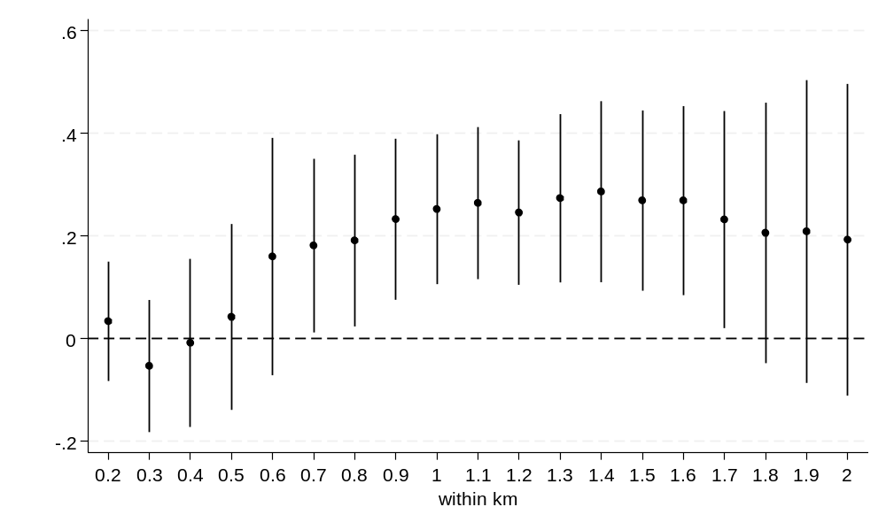

Resultados, $β_{1}$gráficos
$y_{i} :$comprar de un vendedor saludable
$env_{h, k} :$Puntuación del ambiente comunitario
Notes:
, el puntaje de salud promedio de lo que los hogares pueden alcanzar en un radio de 700 a 1700 m afecta significativamente la probabilidad de que compren en tiendas saludables: un aumento de 1 punto en el puntaje promedio (que varía de 1 a 4) aumenta la probabilidad de que un hogar compre de un vendedor de alimentos saludables en alrededor de 17-29 puntos porcentuales en promedio.

Slide 20
Resultados
Un ambiente alimentario más saludable a 700-1700 m del hogar aumenta la probabilidad de comprar a vendedores de alimentos saludables y de utilizarlos como fuente principal de compras de alimentos (aumento del 17-29 % en la probabilidad).
  La gente no solo compra en el supermercado de a lado y está dispuesta a viajar de 10 a 20 minutos para comprar alimentos. Lo que les rodea, a menos de 20 minutos a pie, influye en sus compras de alimentos.
Aunque menos personas compran en los supermercados (27%), quienes lo hacen están dispuestos a viajar más lejos para conseguirlo.
  Tener un supermercado, incluso a 2 km de casa, aumenta la probabilidad de comprar en un supermercado (en un 14%), en comparación con no tener uno a 2 km.
La distancia a una feria no afecta la probabilidad de comprar en ella. Quienes viven cerca de una feria tienen la misma probabilidad de comprar que quienes viven más lejos.
  Pero esto difiere de la probabilidad de que utilicen una feria como fuente principal de compras. Por lo tanto, vivir a un par de cuadras de una feria aumenta la probabilidad de usarla como fuente principal de compras en un 8%.

Slide 21
Conclusiones
Las compras de alimentos están condicionadas por el entorno alimentario a una distancia caminable (10-20 minutos)
Los “desiertos alimentarios” no son un problema importante en Riobamba: el 97% de los hogares tiene un vendedor de alimentos saludables a 20 minutos.
  Pero la desnutrición y el sobrepeso son un problema en Riobamba y otras ciudades medianas de los Andes.
La proximidad de un supermercado, incluso a 2 km, aumenta las compras en él, aunque los supermercados todavía no son una fuente importante de compras para la mayoría de las personas.
  Considerado más como una “salida”.
Quizás aprovechar los vínculos culturales con las ferias y los mercados pueda aumentar las compras saludables
  Desde una perspectiva política, se debería intentar que las ferias pasen de ser una fuente de compra a ser una fuente importante de compras para más personas, quizás mediante la diversificación de productos. (Una vía más sencilla que aumentar las puntuaciones del entorno alimentario en toda la ciudad).
Notes:
Hay las

Slide 22
Y ahora qué?
Dar mayor atencion a las asociaciones de tiendas de barrio sobre la necesidad de diversificarse y concienciar sobre la alimentación sana y consumo responsable
El AA está cambiando rápidamente hay la necesidad de realizar más investigacion reciente (tutti y otras formas de compra)
Explorar otros mecanismos de Redes Alternativos de Alimentos como Canastas que puedan romper el tema de distancia
El tema con las ferias depende mucho de las autoridades, cuando cambian las visions y preferencias y se convierten en algo esporádico
Las ferias deberían ser una extensión de la cultura y encuentro
Trabajar con las tiendas de barrio para cambiar sus scores (1 o 2 pasen a 3)
Mantener la organización de la feria, tiene que ver con politicas de estado.

Slide 23
Gracias!!! Preguntas

Slide 24
Conectando las dos partes
En este ejercicio conectamos dos piezas:
Por un lado (el lado derecho, si pensamos econométricamente), tenemos el entorno alimentario de la comunidad, a través de los puntajes de salud.
En el otro lado (el lado izquierdo), tenemos las decisiones de compra de las personas.
Utilizamos el análisis econométrico para medir cómo el entorno alimentario influye en las compras.
Pero primero, un poco sobre estas compras.

Slide 25
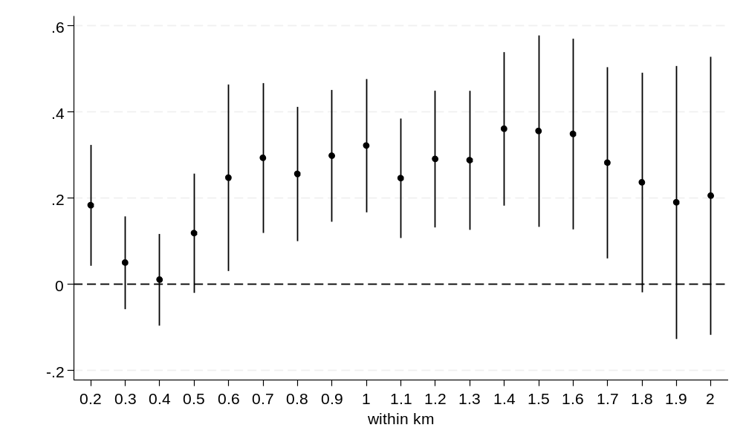

Resultados, $β_{1}$gráficos
$y_{i} :$Proveedor saludable como fuente importante de compras
$env_{h, k} :$Puntuación del entorno comunitario

Slide 26
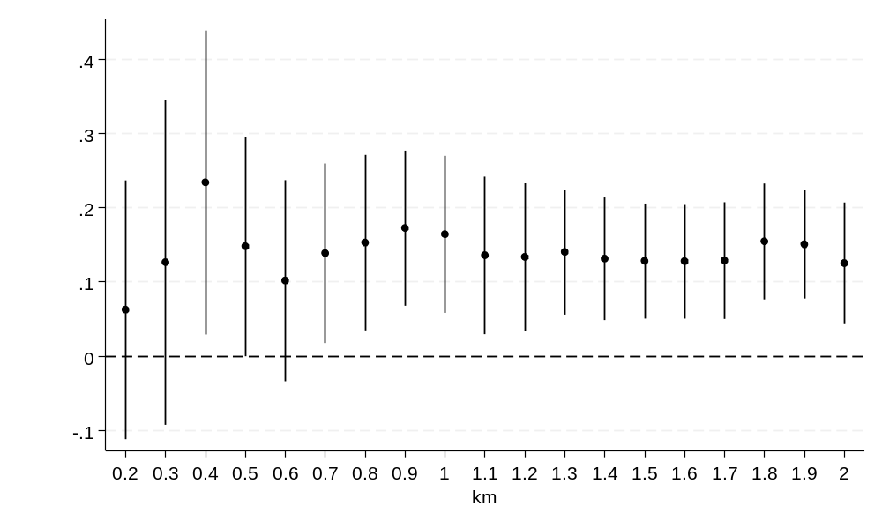

Resultados, $β_{1}$gráficos
$y_{i} :$compra en un supermercado
$p_{h, k} :$presencia de un supermercado dentro del radio

Slide 27
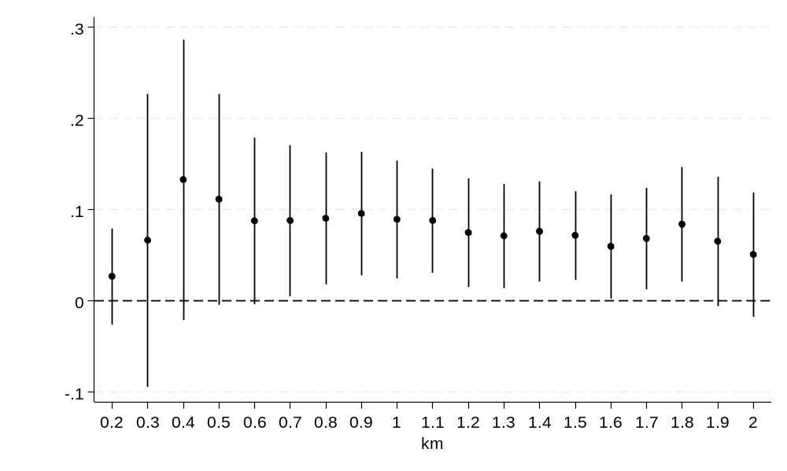

Resultados, $β_{1}$gráficos
$y_{i} :$El supermercado como fuente importante de compras de alimentos
$p_{h, k} :$presencia de un supermercado dentro del radio

Slide 28
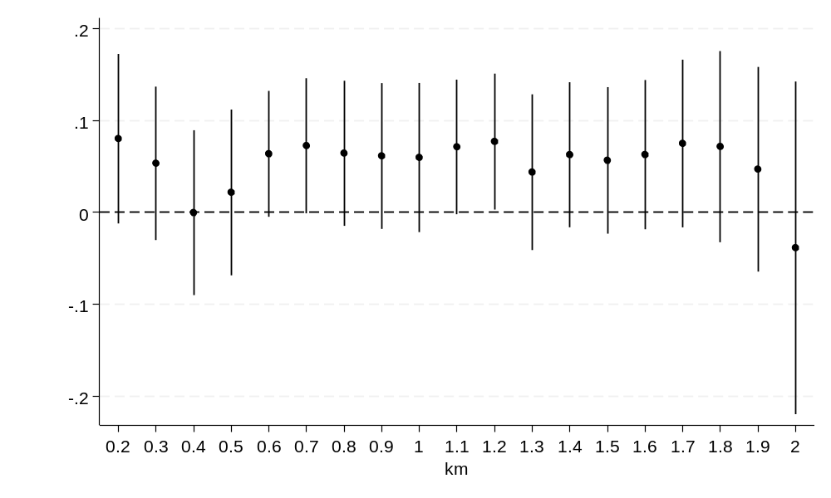

Resultados, $β_{1}$gráficos
$y_{i} :$comprar en una feria
$p_{h, k} :$presencia de una feria dentro del radio

Slide 29
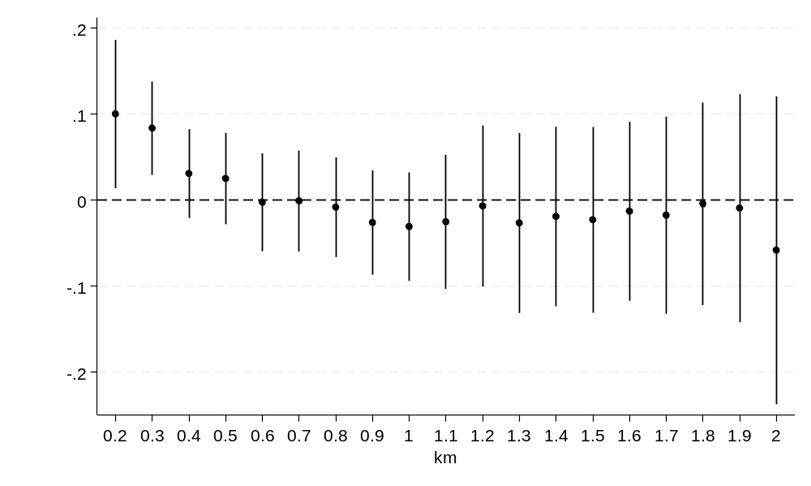

Resultados, $β_{1}$gráficos
$y_{i} :$ Las ferias como fuente importante de compras de alimentos
$p_{h, k} :$presencia de una feria dentro del radio

